Slide 1
Texto Auxiliar para la Lectura del Cuadro Sin Titulo presentado por G Díaz en Galería Visuala. (GD-D-00055)

Slide 2
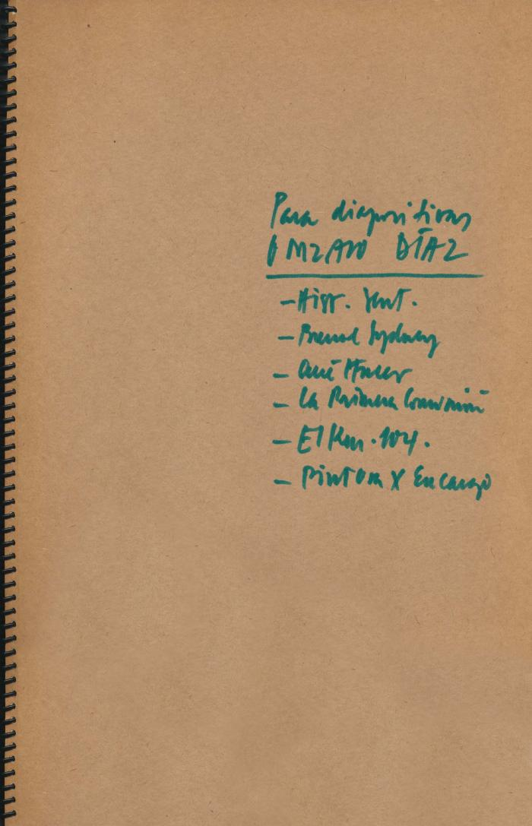
Gonzalo Díaz. Obras 1982-1985 (GD-D-00054)

